Slide 1
Retró Vintage Webshop
Pancza Milán, Gál Martin, Hermann Máté

Slide 2
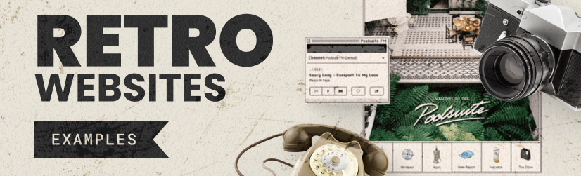
Projekt Témája:
A projektünk célja egy Vintage és Retro Termékek Webshopjának kialakítása, amely lehetővé teszi, hogy különböző évtizedek stílusát felidéző termékeket vásároljanak. Ezek a termékek magukban foglalják a retró ruházatot, dekorációs tárgyakat, és egyéb kiegészítőket.

Slide 3
Probléma, amire a Projekt Megoldást Kínál:
A modern piacon egyre nagyobb nehézséget jelenthet a vásárlók számára a termékek egyszerű és megbízható forrásból történő beszerzése. Az aukciós oldalak és közösségi csoportok gyakran nem nyújtanak elég átláthatóságot, garanciát vagy könnyű hozzáférhetőséget. A projektünk ezt a problémát oldja meg, azáltal, hogy egy megbízható, jól strukturált online platformot hozunk létre, ahol a vásárlók könnyen megtalálhatják és beszerezhetik a keresett vintage termékeket.

Slide 4
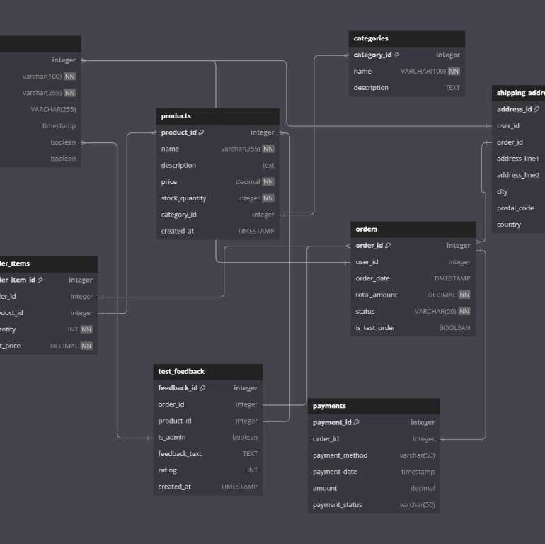
Adatbázis terv:
Kellett egy átmeneti minta, hogy mi alapján tervezzük meg az adatbázist, milyen legyen végső formájában vagy csak hogy legyen honnan kiindulnunk.

Slide 5
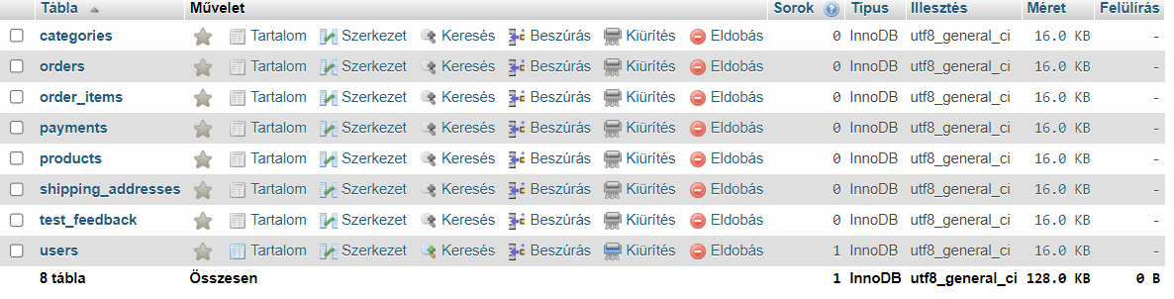
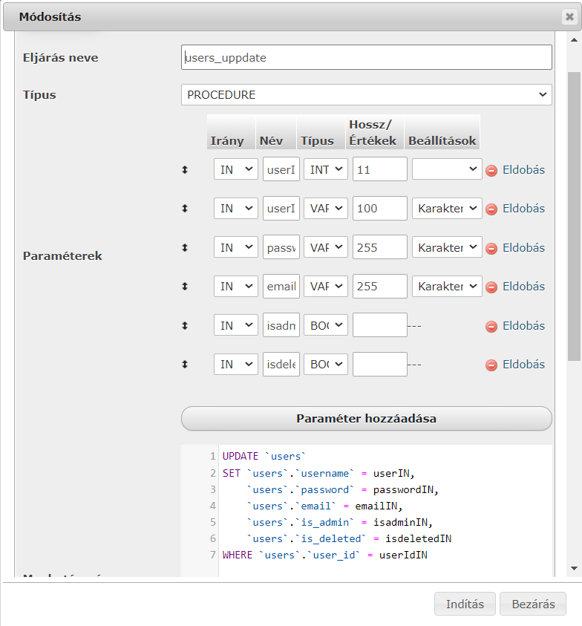
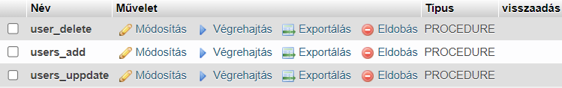
Adatbázis és eljárások:

Slide 6
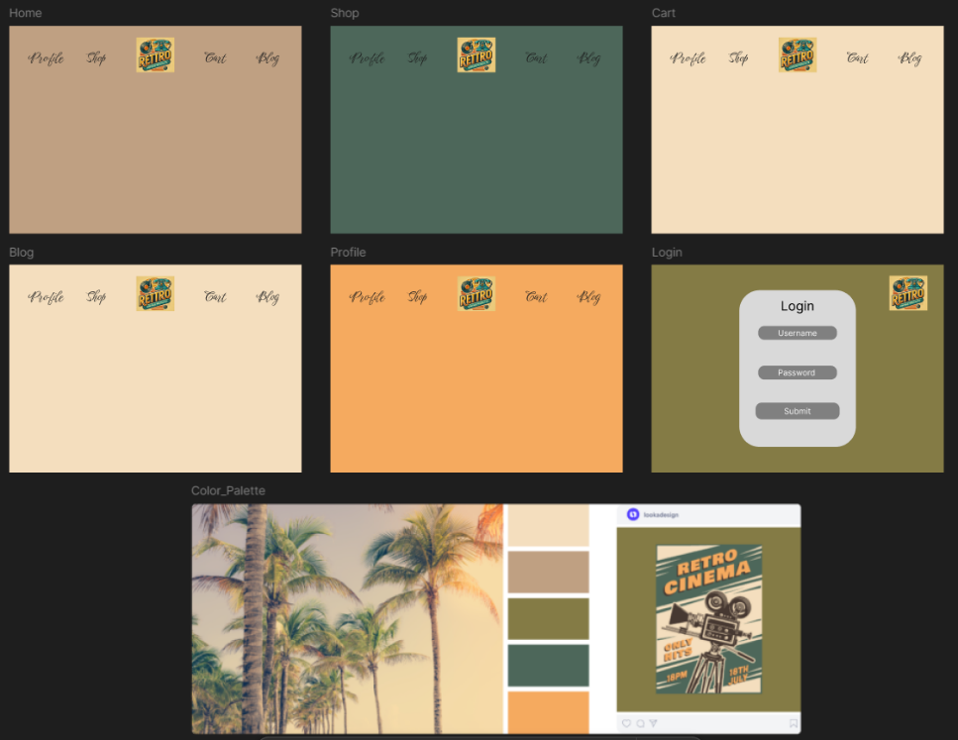
Web design terv:

